Slide 1



Edutainment – wykorzystanie gier, quizów i questów w dydaktyce szkolnictwa wyższego.
Webinar 5
Projekt „Programowanie doskonałości – PK XXI 2.0. Program rozwoju Politechniki Krakowskiej na lata 2018-22” dofinansowany z Europejskiego Funduszu Społecznego
Umowa nr POWR.03.05.00-00-z224/17

Slide 2

EDUTAINMENT
EDUCATION + ENTERTAINMENT=EDUTAINMENT

Slide 3
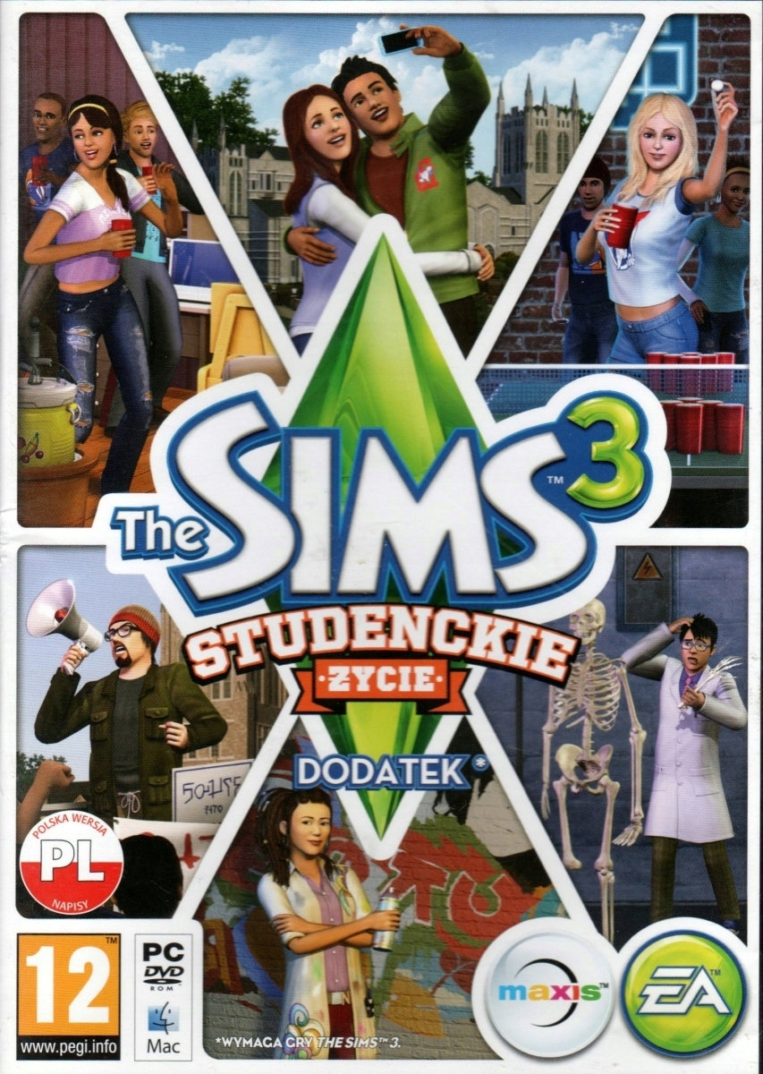

Czy to o to chodzi?

Slide 4
sedno
Istotą działań w rodzaju edutainment jest połączenie edukacji
z rozrywką.
Mottem tej formy edukacji jest stwierdzenie „uczyć bawiąc”. Wskazuje ono zarazem na odpowiednią hierarchię ważności.
Pod pojęciem edutainment kryją się takie działania, których celem jest przede wszystkim edukacja, zaś forma rozrywki jest dodatkiem.

Slide 5
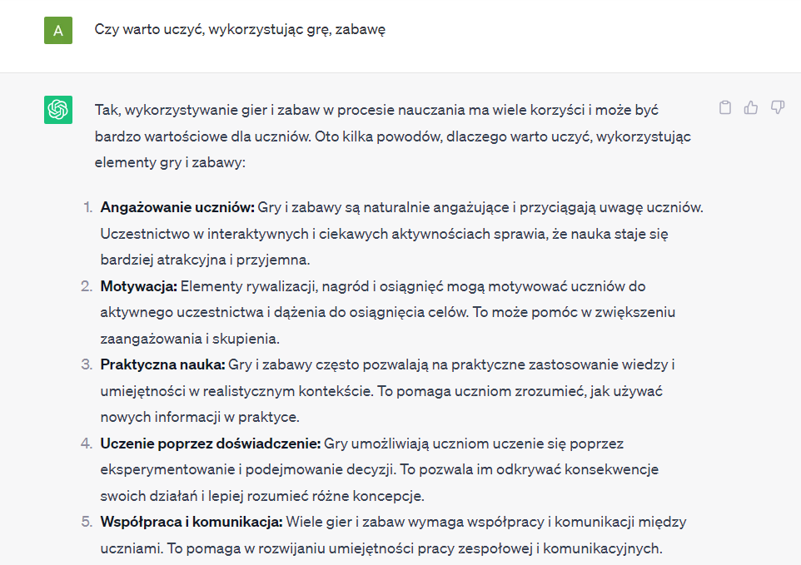
Czy warto uczyć, wykorzystując grę, zabawę? (SI)

Slide 6
POJĘCIA – QUIZ, QEST, GRA
QUIZ
QEST
GRA

Slide 7
METODA QUIZU
Polega na zadawaniu pytań i służy sprawdzeniu wiedzy grupy.
Jak można stosować:
na początku – do wprowadzenia terminów i informacji z zakresu tematyki zajęć, wyrównania wiedzy grupy na dany temat, sprawdzenia wiedzy z poprzednich zajęć itp.
podczas zajęć – do sprawdzania rozumienia zagadnień, do motywowania, do zwiększania zaangażowania,
na podsumowanie – do sprawdzenia poziomu opanowania materiału.

Slide 8
METODA QUESTU
Polega na wykonywaniu interdyscyplinarnych zadań w terenie.
Jak można stosować:
w kołach naukowych
podczas zajęć w szkołach letnich
podczas zajęć w terenie
WEBQUEST:
WebQuest to odmiana metody projektowej, w której wykorzystuje się wiedzę zdobytą na podstawie zasobów internetu.

Slide 9
METODA GRYWALIZACJI (GAMIFIKACJI)
Gamifikacja lub grywalizacja –to świadome i celowe wykorzystanie mechanizmów stosowanych przy projektowaniu gier w celu aktywizowania, motywowania do nauki.
Grywalizacja w edukacji zakłada wykorzystanie jednego lub kilku elementów gry w procesie nauki.
To odpowiednio dobrany zbiór strategii, taktyk i produktów, których zastosowanie pozwala na osiągnięcie celów edukacyjnych.

Slide 10
Do najważniejszych elementów grywalizaji zaliczyć można:
jasno zdefiniowany i wartościowy cel
wiele ścieżek prowadzących do celu
epickość
dobrowolność udziału
punkty stanowiące element nagrody za podejmowane wyzwania
poziomy będące wyznacznikiem statusu gracza
tabele rankingowe umożliwiające porównanie się z innymi uczestnikami
komunikacja między graczami/gracz-prowadzący
szybka informacja zwrotna

Slide 11
CZY JEST MIEJSCE NA GRANIE w KSZTAŁCENIU WYŻSZYM?
Czy jest miejsce na gry i quizy?
Czy to nie jest to niepoważne?

Slide 12
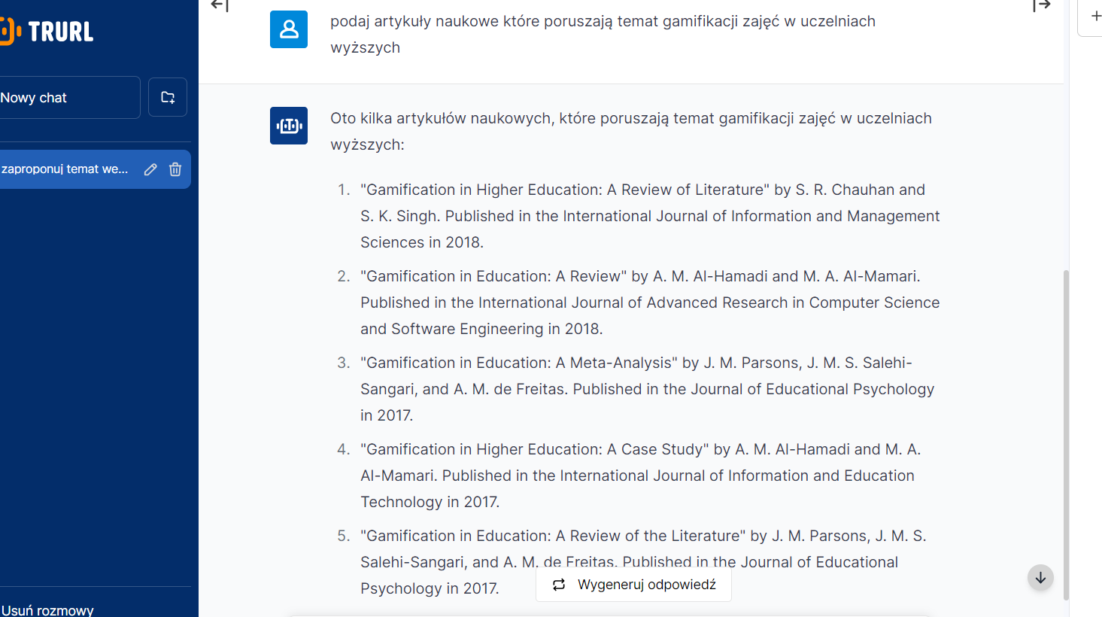
Tym razem zapytałam TRURLa

Slide 13
Które mechanizmy z gier warto wprowadzań do kształcenia w uczelni wyższej?
zaplanowanie wielu możliwości dojścia do sukcesu można zaimplementować np. poprzez różne możliwości zaliczenia przedmiotu, w taki sposób, aby student mógł wybrać własną ścieżkę
przechodzenie na kolejne poziomy można wdrożyć poprzez stopniowanie
i porcjowanie materiału (kolejne treści i zadania są dostępne dopiero po zaliczeniu poprzednich)
bonusy - można wprowadzić dodatkowe punkty za pracę grupową, w ten sposób mobilizujemy do współpracy
Po więcej zachęcam do lektury publikacji Pani Marty Woźniak-Zapórpt. Mechanizmy gamifikacji
w kształceniu na odległość w praktyce szkolnictwa wyższego Implementacja i próba oceny na przykładzie KAAFM
https://repozytorium.ka.edu.pl/

Slide 14
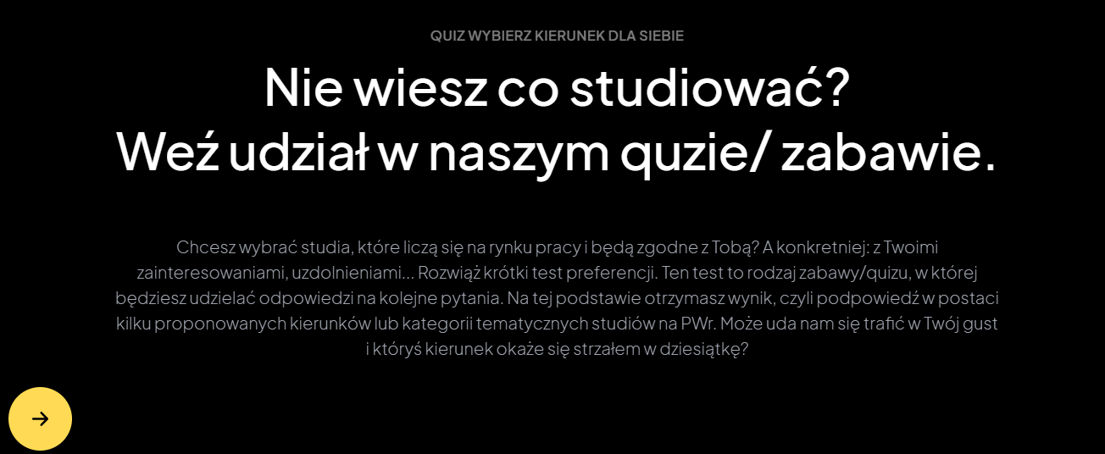
CIEKAWOSTKA
https://rekrutacja.pwr.edu.pl/quiz-rekrutacyjny/

Slide 15
Czy polskie uczelnie grywalizują zajęcia?
TAK, ale celowo nie umieściłam przykładów☺.
Zapytajcie GOOGLA, CHATa GPT, TRURLa.

Slide 16
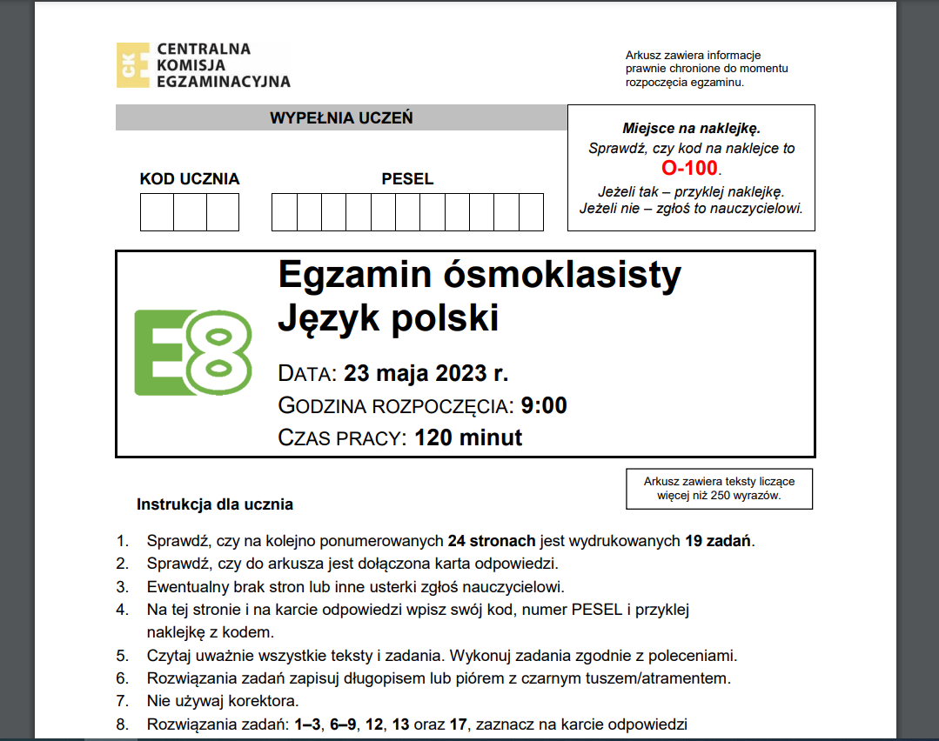
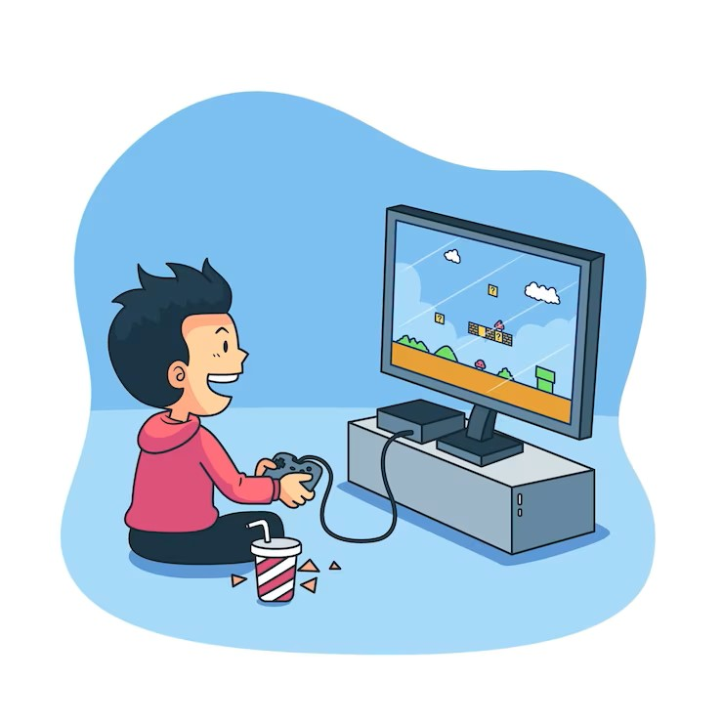
Czy ja coś zgrywalizowałam?
Znów story telling

Slide 17
Do najważniejszych elementów grywalizaji zaliczyć można:
jasno zdefiniowany i wartościowy cel
wiele ścieżek prowadzących do celu
epickość
dobrowolność udziału
punkty stanowiące element nagrody za podejmowane wyzwania
poziomy będące wyznacznikiem statusu gracza
tabele rankingowe umożliwiające porównanie się z innymi uczestnikami
komunikacja między graczami/gracz-prowadzący
szybka informacja zwrotna

Slide 18
JAKIE NARZĘDZIA CYFROWE można wykorzystać do quizów?
Aplikacja FORMS w OFFICE 365
Aplikacja GOOGLE FORMS
MODUŁ QUIZ na MOODLU (https://docs.moodle.org/19/pl/Quizy)
MOŻNA tak, ale można też inaczej☺.

Slide 19
PRZYKŁADOWE NARZĘDZIA DO QUIZÓW
Kahoot https://kahoot.com/
Quizzis https://quizizz.com/?lng=pl
https://www.interankiety.pl/quizy

Slide 20
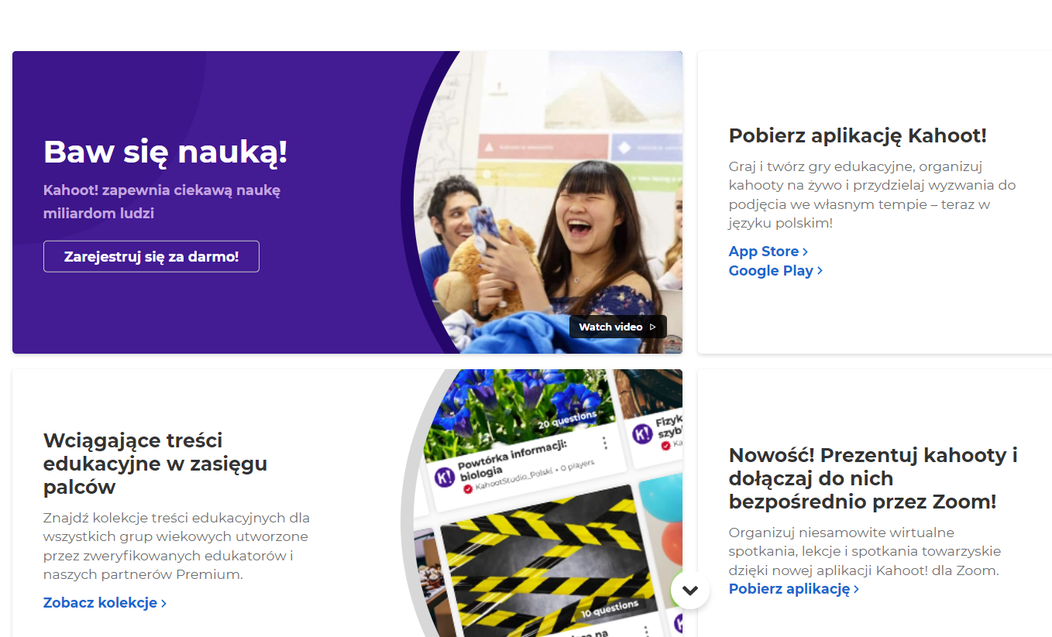
KAHOOT
Kahoot to wyjątkowe narzędzie do tworzenia i przeprowadzania interaktywnych quizów, prowadzenia dyskusji i badań.
Kahoot jest prosty w obsłudze i powszechnie dostępny – działa w przeglądarce internetowej na wszystkich urządzeniach mobilnych.
Po każdym quizie widzimy wyniki uczestników i możemy je pobrać
w postaci arkusza kalkulacyjnego.
https://kahoot.com/pl/

Slide 21
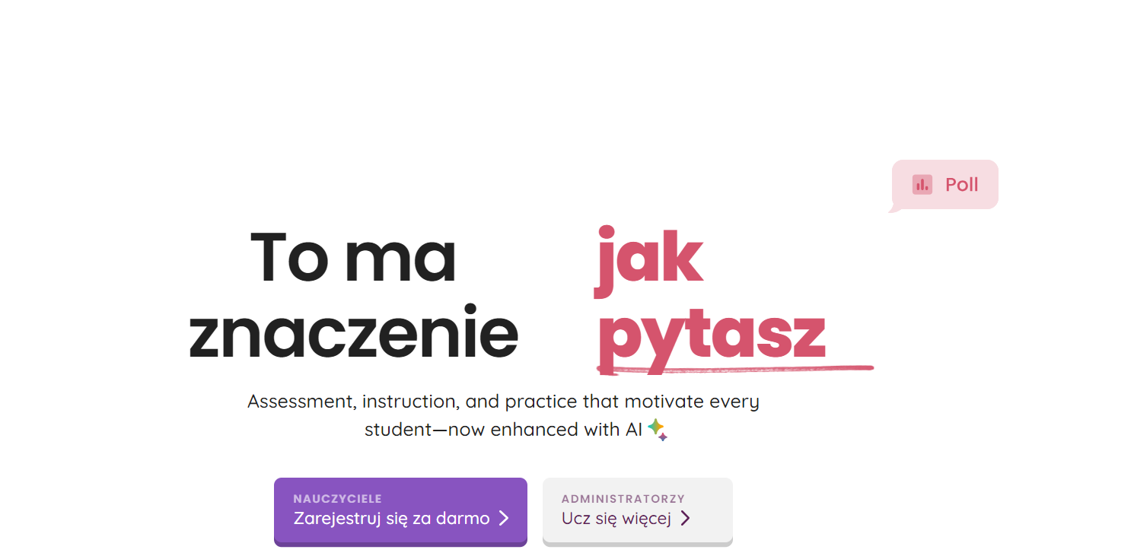
QUIZZIZ
https://quizizz.com/

Slide 22
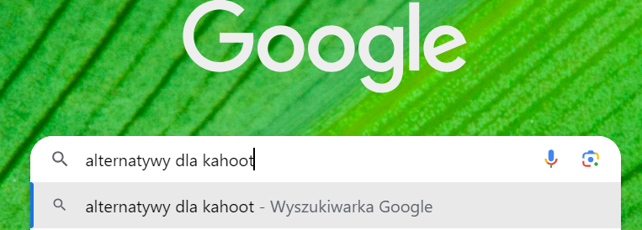
O WIELE WIELE WIĘCEJ
WPISZ w google: aplikacje podobne do kahoot i zaskocz się efektem☺

Slide 23
NARZĘDZIA DO GIER I QUESTÓW
GENIAL.LY https://www.genial.ly/
GENERATOR KODÓW QR https://www.qr-online.pl/
WORDWALL https://wordwall.net/

Slide 24
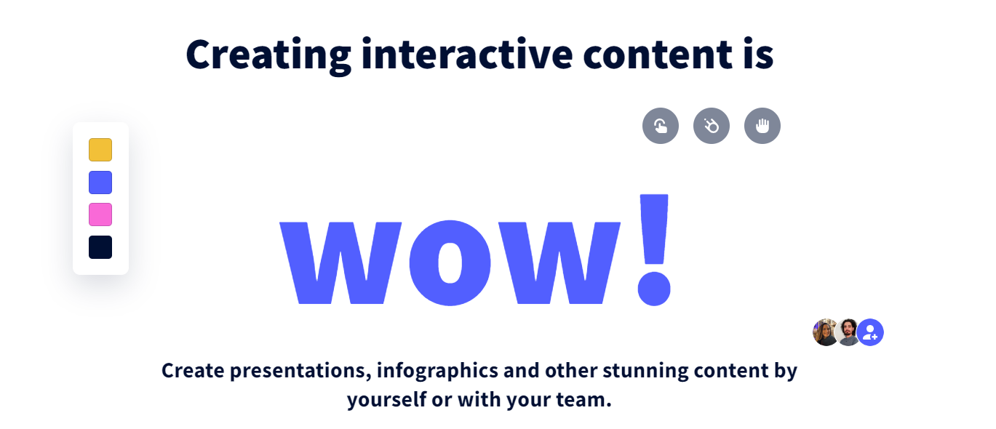
GENIAL.LY
Genialne narzędzie do tworzenia interaktywnych zadań
Można tworzyć gry np. typu ESCAPE ROOM
Integracja z Microsoft Office 365
Mnóstwo darmowych tutoriali, webinarów

Slide 25
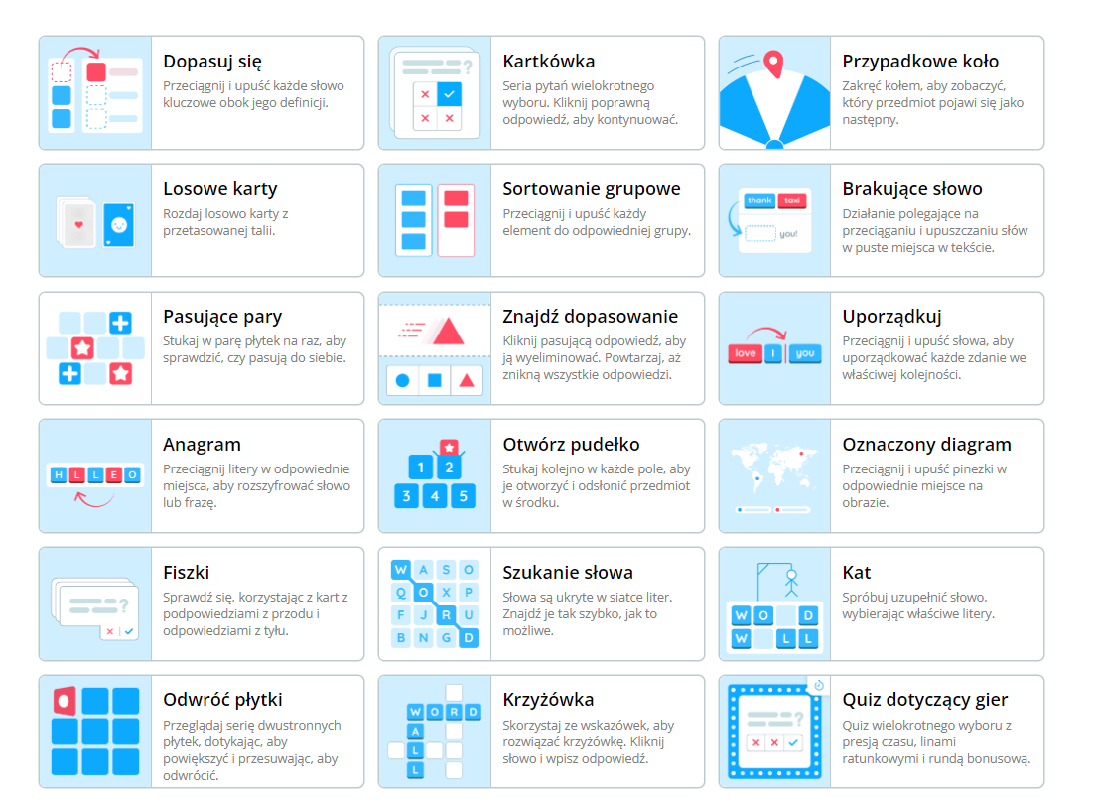
WORDWALL
https://wordwall.net/
5 szablonów za darmo

Slide 26
PODSUMOWANIE
NAUKA poprzez ZABAWĘ to wyzwanie dydaktyczne.
Wyzwanie, które warto podjąć.
Czasami jest czasochłonne, ale efekty bywają naprawdę zaskakujące.

Slide 27
SZTUCZNA INTELIGENCJA
Czy można ją wykorzystać w przygotowaniu gier?
Czy da się z nią wygrać?
O tym w następnym webinarze.

Slide 28

I ZAPRASZAM NA KOLEJNY WEBINAR
TEMAT: Sztuczna inteligencja – zagrożenie czy szansa dla cyfrowego dydaktyka?

